Slide 1
Tytuł ćwiczenia
Laboratorium z przedmiotu Ochrona przed Korozją
Imię i nazwisko osoby wykonującej ćwiczenie
        Data wykonania: dd/mm/rrrr Data oddania: dd/mm/rrrr

Slide 2
Cel ćwiczenia
Cel ćwiczenia

Slide 3
Wykonanie ćwiczenia
Krótki opis wykonania
Lista odczynników i materiałów użytych w ćwiczeniu

Slide 4
Obserwacje
Opis obserwacji dokonanych w czasie ćwiczenia

Slide 5
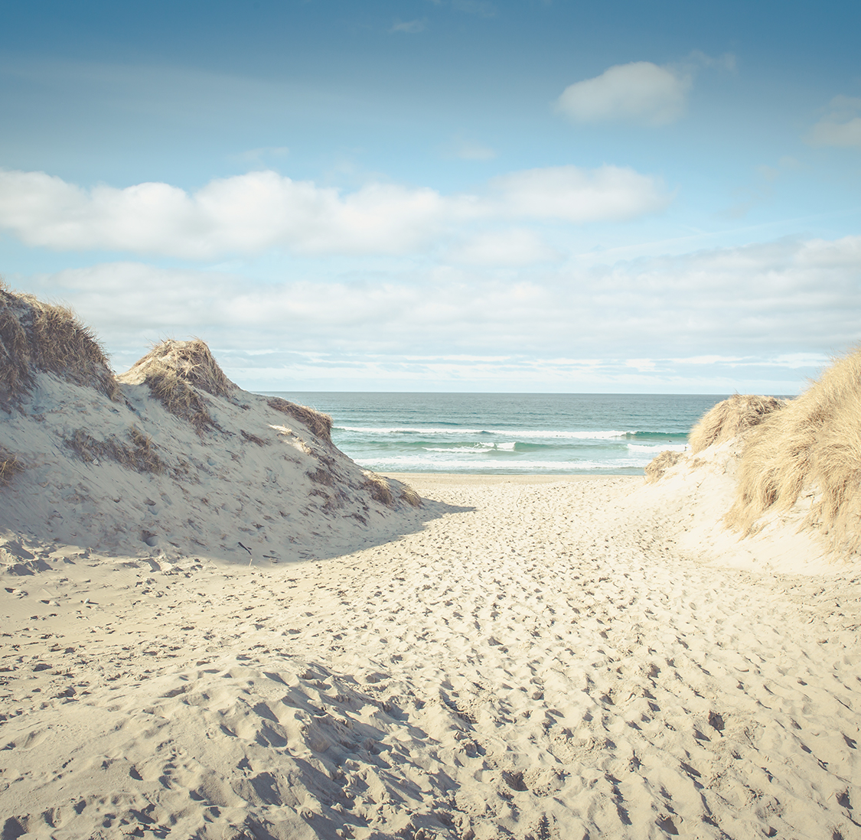
Obserwacje
Opis + zdjęcie

Slide 6
Wyniki/obliczenia
Tabele z wynikami
Wykresy/zdjęcia
Przykłady obliczeń

Slide 7
Wyniki/obliczenia

Slide 8
Podsumowanie/wnioski
Krótkie podsumowanie/wnioski z przeprowadzonego ćwiczenia

Slide 9
Uwagi prowadzącego/ocena
Ocena: _____ pkt

